Slide 1
Financial volatility modeling: The feedback asymmetric conditional autoregressive range model
Author: Haibin Xie
Journal of Forecasting, January 2019
Dmitri Teller, Elina Bukhanov

Slide 2
Background
The asymmetric conditional autoregressive range (ACARR) model
The conditional autoregressive range (CARR) model
The main assumption is that the upward range and the downward range move separately.
In the beginning all of models were symmetric, the maximum price and the minimum price were processed in a symmetric way.
2005
2006
2017
Notes:
מתקיימים מודלים שונים שמתארים את ההתפתחות של טווח המחירים. בהתחלה כל המודלים היו סימטריים. זאת אומרת שירידה או עלייה במחיר היא סימטרית.
בשנת 2005 Chou הציע את מודל ה-CARR (Conditional Autoregressive range model)
בשנת 2006 הוא שיפר את המודל והציע את מודל ה-ACARR (Asymmetric Conditional Autoregressive range model)
ההנחה הבסיסית במודל הזה היא שהשינוים במחיר בירידה\עלייה) \ Upward range Downward range ( מתפתחים באופן שונה, אסימטרי ובנפרד.

Slide 3
But what if this ACARR assumption is wrong?
REASONS:
Firstly, investors use all the available information and not only the history upward (downward) range information to forecast the future upward (downward) range.
Secondly, there is a market overreaction that implies that upward (downward) range helps to predict the downward (upward) range.
Notes:
ופה אנחנו מגעים לבעיה של המאמר. מה אם ההנחה הזאת אינה נכונה.
הרעיון הוא שהמשקיעים משתמשים בכל המידע שיש להם, ולא רק במידע של Upward range או Downward range. אז אולי יש תלות בין Upward range ל Downward range.

Slide 4
Solution
The feedback asymmetric conditional autoregressive range (FACARR) model
The conditional autoregressive range (CARR) model
The asymmetric conditional autoregressive range (ACARR) model
The main assumption is a significant cross-interdependence between the upward range and the downward range.
In the beginning all of models were symmetric, the maximum price and the minimum price were processed in a symmetric way.
The main assumption is that the upward range and the downward range move separately.
2005
2006
2017
2018
Notes:
כדי לשפר את מודל ה-ACARR הציעו את מודל ה-FACARR (Feedback asymmetric conditional autoregressive range model)
המודל הזה כולל את ההנחה שיש תלות בין Upward range ל Downward range.

Slide 5
The Model

Slide 6
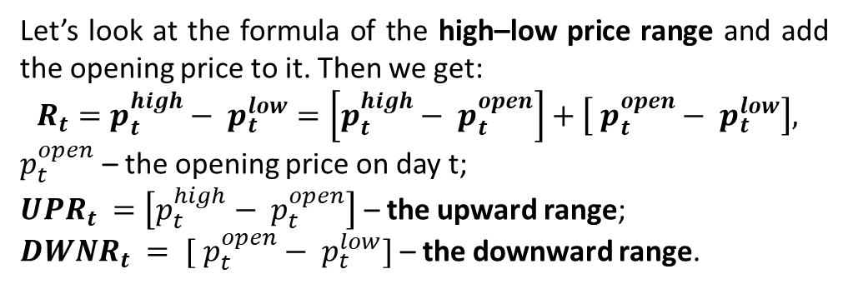
Upward and Downward range
Let’s look at the formula of the high–low price range and add the opening price to it. Then we get:
$$R_{t}=p_{t}^{high}− p_{t}^{low}=\left[p_{t}^{high}− p_{t}^{open}\right]+\left[ p_{t}^{open}− p_{t}^{low}\right],$$
$p_{t}^{open}$ – the opening price on day t;
${UPR}_{t} =\left[p_{t}^{high}− p_{t}^{open}\right]$ – the upward range;
${DWNR}_{t} = [ p_{t}^{open}− p_{t}^{low}]$ – the downward range.
SIT AMET,
Notes:
זאת הנוסחה של RANGE(טווח שינוי במחירים). מוסיפים לנוסחה שער הפתיחה OPEN PRICE ומקבלים UPWARD RANGE ו DOWNWARD RANGE.

Slide 7
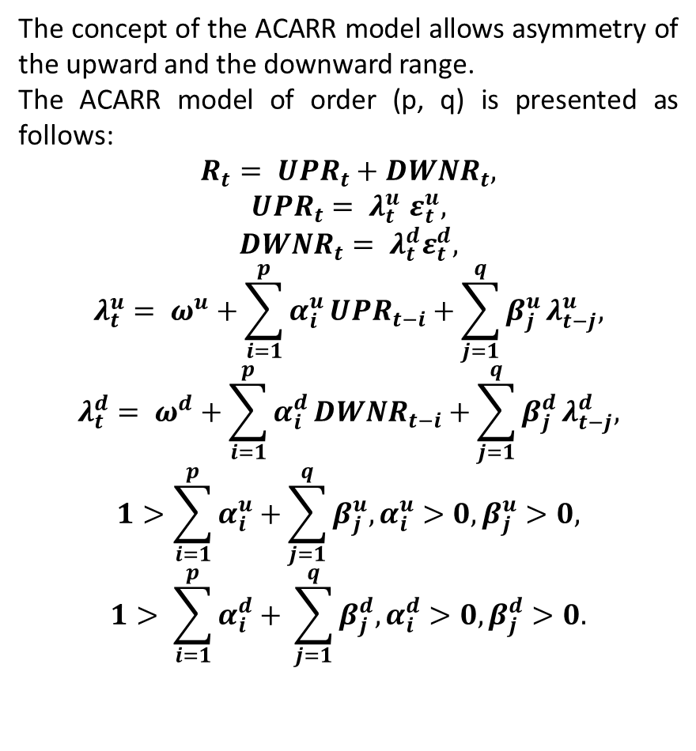
The concept of the ACARR model allows asymmetry of the upward and the downward range.
The ACARR model of order (p, q) is presented as follows:
$$R_{t}= {UPR}_{t}+{DWNR}_{t},$$
$${UPR}_{t}{= λ}_{t}^{u}ε_{t}^{u},$$
$${DWNR}_{t}= λ_{t}^{d}ε_{t}^{d},$$
$$λ_{t}^{u}= ω^{u}+\sum_{i=1}^{p}{α_{i}^{u}}{UPR}_{t−i}+\sum_{j=1}^{q}{β_{j}^{u}}λ_{t−j}^{u},$$
$$λ_{t}^{d}= ω^{d}+\sum_{i=1}^{p}{α_{i}^{d}}{DWNR}_{t−i}+\sum_{j=1}^{q}{β_{j}^{d}}λ_{t−j}^{d},$$
$$1>\sum_{i=1}^{p}{α_{i}^{u}}+\sum_{j=1}^{q}{β_{j}^{u}, α_{i}^{u}>0, β_{j}^{u}}>0,$$
$$1> \sum_{i=1}^{p}{α_{i}^{d}+ \sum_{j=1}^{q}{β_{j}^{d}, α_{i}^{d}}}>0, β_{j}^{d}>0.$$
Review of the ACARR model
SIT AMET,
Notes:
כפי שאמרנו קודם, במודל הזה חושבים ש- Upward range ו- Downward range מתפתחים בצורה אסימטרית ובנפרד.
lambda זה ממוצע מותנה
Epsilon זה שגיאה
Omega, alfa, betta הם מקדמים
אפשר לראות שהממוצע המותנה של Upward range ו Downward range ב- ACARRתלוי במידע היסתורי של Upward range או Downward range. וזה ההנחה הבסיסית של המודל.
אבל יש אפשרות שזה לא נכון. מפה מקבלים את ההנחה הבסיסית של מודל ה-FACARR.

Slide 8
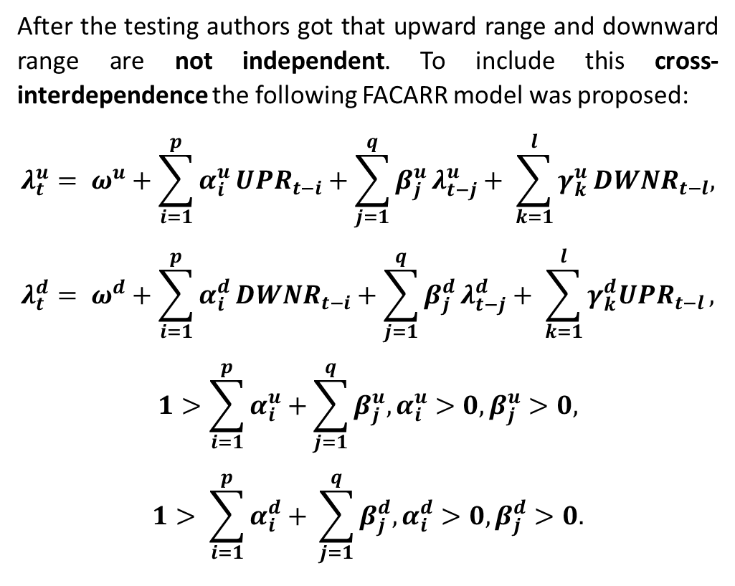
The feedback ACARR model (FACARR)
After the testing authors got that upward range and downward range are not independent. To include this cross-interdependence the following FACARR model was proposed:
$$λ_{t}^{u}= ω^{u}+\sum_{i=1}^{p}{α_{i}^{u}}{UPR}_{t−i}+\sum_{j=1}^{q}{β_{j}^{u}}λ_{t−j}^{u}+ \sum_{k=1}^{l}{γ_{k}^{u}}{DWNR}_{t−l},$$
$$λ_{t}^{d}= ω^{d}+\sum_{i=1}^{p}{α_{i}^{d}}{DWNR}_{t−i}+\sum_{j=1}^{q}{β_{j}^{d}}λ_{t−j}^{d}+ \sum_{k=1}^{l}{γ_{k}^{d}{UPR}_{t−l}},$$
$$1>\sum_{i=1}^{p}{α_{i}^{u}}+\sum_{j=1}^{q}{β_{j}^{u}, α_{i}^{u}>0, β_{j}^{u}}>0,$$
$$1> \sum_{i=1}^{p}{α_{i}^{d}+ \sum_{j=1}^{q}{β_{j}^{d}, α_{i}^{d}}}>0, β_{j}^{d}>0.$$
SIT AMET,
Notes:
כדי להרחיב את המודל ולכלול את ההנחה שקיים קשר בין עלייה במחיר לירידה במחיר נחפש מקדמים נוספיםgamma .. כך יכולים לבטא את ההשפעה ההדדית בין עלייה לירידה במחיר ולהיפך.

Slide 9
Empirical Studies

Slide 10
Original Data Set
+
Paper Results
In the paper the empirical studies are performed on S&P500 stock index and more various indexes.
The daily data from 1985 – 2017 was collected from https://finance.yahoo.com/.
Empirical results show that FACARR consistently slightly better then ACARR model at both in-of-sample & out-of-sample

Slide 11
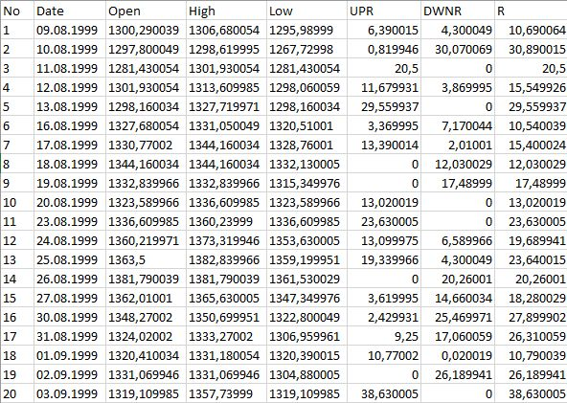
Our empirical studies are performed on S&P500 stock index.
The daily data from 09-08-1999 to 09-08-2019 was collected from https://finance.yahoo.com/.
Our
Data
Set
SIT AMET,

Slide 12
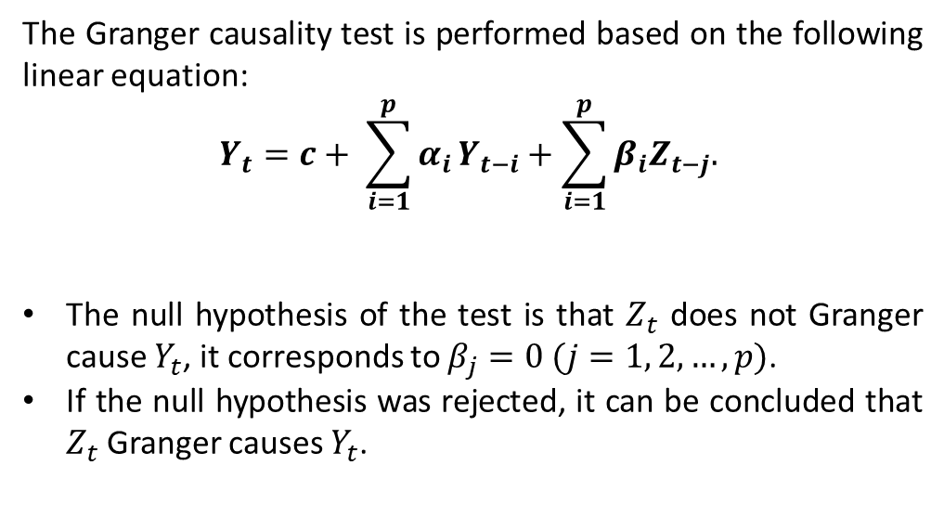
The Granger causality test is performed based on the following linear equation:
$$Y_{t}=c+ \sum_{i=1}^{p}{α_{i}}Y_{t−i}+\sum_{i=1}^{p}{β_{i}Z_{t−j}. }$$
The null hypothesis of the test is that $Z_{t}$ does not Granger cause $Y_{t}$, it corresponds to $β_{j}=0 (j=1, 2, …, p)$.
If the null hypothesis was rejected, it can be concluded that $Z_{t}$Granger causes $Y_{t}$.
Granger causality test
SIT AMET,

Slide 13
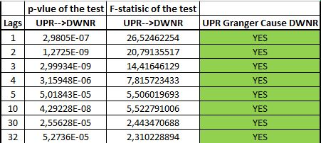
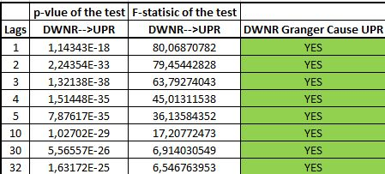
The results show that the null hypothesis that there is no Granger causality between the upward range and the downward range is rejected.
Results demonstrate:
Significant cross-interdependence between the upward range and the downward range.
Invalidate the implied assumption in the ACARR model.
Granger causality testing results
SIT AMET,

Slide 14
Augmented Dickey–Fuller (ADF) test results
Additionally we run the ADF test on our data set to check for stationarity and found strong evidence that the time series UPR and DWNR are stationary.

Slide 15
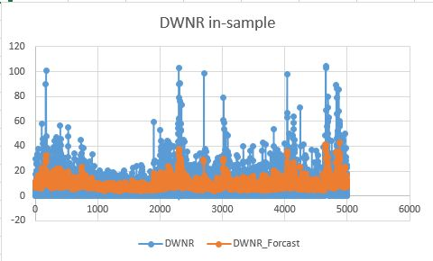
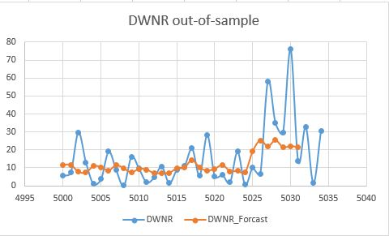
In-sample and out-of-sample forecasts
Downward range forecast:
SIT AMET,

Slide 16
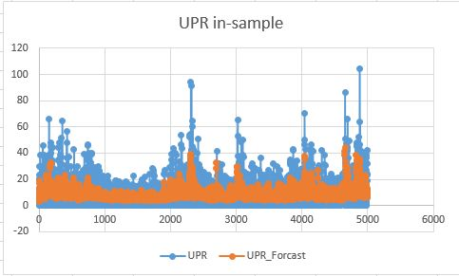
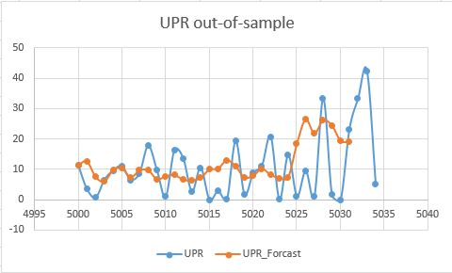
In-sample and out-of-sample forecasts
Upward range forecast:
SIT AMET,

Slide 17
In-sample and out-of-sample forecasts
Upward + Downward = Range forecast:

Slide 18
Conclusions

Slide 19
Conclusion of the author
1
The results of empirical studies, which was performed on a variety of stock indices, show that the forecasting power of the ACARR model can be significantly improved if the cross-interdependence is included.
2
FACARR model performs better than the ACARR model in forecasting volatility.
3
4
Notes:
המסקנה הראשונה של המחבר היא שיש אפשרות לשפר את מודל ה-ACARR אם מוסיפים את ההנחה שיש תלות בין UPWARD RANGE ל DAWNWARD RANGE.
המסקנה השנייה היא שמודל ה FACARR יכול לחזות תנודתיות של המחירים יותר טוב ממה שעושה מודל הACARR.

Slide 20
How according to the author the model can be improved?
1
The FACARR model needs more investigations to understand how useful it is and what limitation of the model is.
2
The economic reasons behind the interdependence of the upward and downward ranges is largely unexplored and remain unknown. So it is also needed to be explored.
Notes:
בנוסף, המחבר חושב שצריך עוד מחקר כדי להבין עד כמה המודל מועיל ומה המגבלות הנוספות של המודל.
גם צריך להבין מה הסיבות הכלכליות לכך שיש תלות בין UPWARD RANGE ל DAWNWARD RANGE.

Slide 21
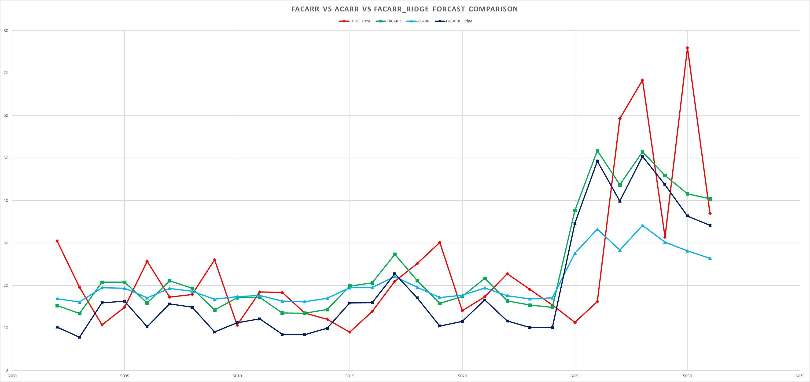
Our opinion regarding improving the FACARR model
We suggest to improve the model by applying “Ridge Regression” instead of a “linear regression”, that the authors used.
The empirical experiment show that if we use “Ridge Regression” the root mean squared error (RMSE) is three times less than RMSE of the “linear regression” in out-of-sample forecast.
True Data
FACARR – RMSE=13.074
ACARR – RMSE=14.163
FACARR “Using Ridge Regression” – RMSE=4.401

Slide 22
Thank You

